Slide 1

PROJETO INTEGRADOR 4º SEMESTRE DA LEI-ISEP Sprint B
09/05/2021
Grupo 05 Turma 2DC
1181626 Francisco Conceição
1190617 Gonçalo Corredoura
1200607 Beatriz Lira
1200615 João Moreira

Slide 2
Temas a abordar
Resumo do Sprint, slide 3;
Planeamento BitBucket, slide 5;
Planeamento Jira, slide 6;
Atividades Concluídas, slide 7;
Conclusão, slide 8.

Slide 3
resumo
Data de Início: 19/04/2021 (semana 7);
Data de Fim: 09/05/2021 (semana 9);
Objetivo Geral: Desenvolvimento da 1ª Iteração (MVP).
Fases do projeto:
Revisão do Modelo de Domínio;
Ligação à Base de Dados;
Definir a prioridade das US;
Conhecer e analisar o Projeto Base;
Implementação.

Slide 4
Planeamento
US Envolvidas:
1003 - Criar Ligação à Base de Dados
2051 - Especificar Colaborador
2052 - Criar Equipa
2054 - Registar Tipo Equipa
2053 - Associar/Remover Colaborador a uma Equipa
2001 - Criar Catálogo
2002 - Especificar Serviço
3001 - Consultar Catálogos e Serviços
2010 - Definir Níveis de Criticidade
2101 - Demonstrar Serviços/Catálogos
2103 - Demonstrar Estrutura Orgânica da Organização
9001 - Apresentação
prioridade

Slide 5
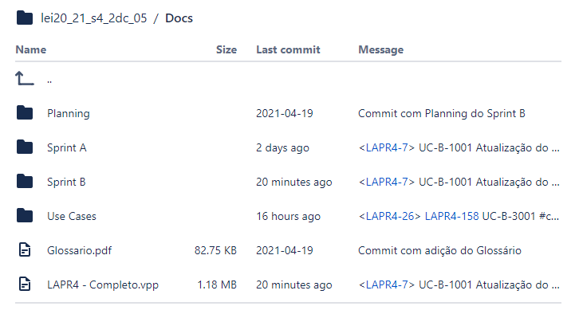
Planeamento
BitBucket:
Diretório exclusivo para documentação;
Diretórios com discriminação de Sprint;
Diretórios com discriminação de US;
Commits com associação ao Jira.
Conteúdo do diretório Docs, acessível em https://bitbucket.org/bealira/lei20_21_s4_2dc_05/src/master/Docs/

Slide 6
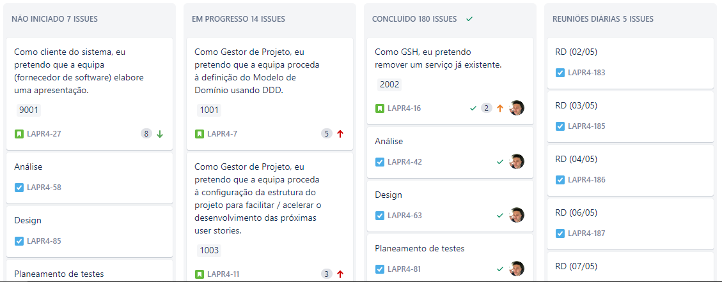
Planeamento
Jira:
Criação prévia das histórias e respetivas tarefas;
Criação de um tarefa exclusiva ao tratamento e bugs;
Adição de uma coluna de Reuniões Diárias (RD) ao quadro;
Pré-Visualização do Quadro, acessível em https://beatriz-fonseca-lira-de-meireles.atlassian.net/jira/software/projects/LAPR4/boards/1

Slide 7
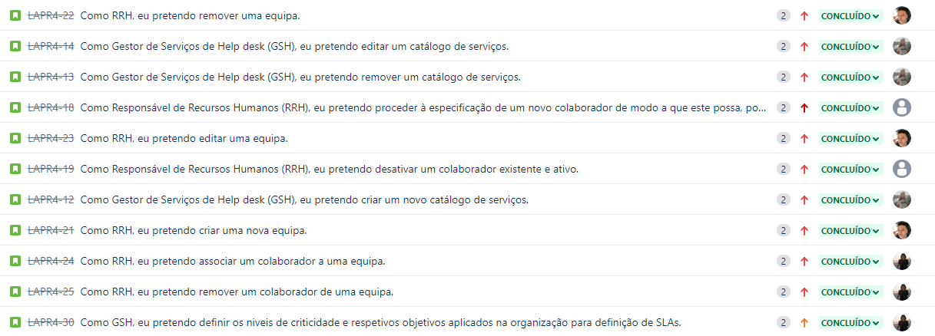
Atividades Concluídas
Todas as US do Sprint B, todas elas devidamente estimadas, priorizadas e atribuídas.
Excerto do Backlog, acessível em https://beatriz-fonseca-lira-de-meireles.atlassian.net/jira/software/projects/LAPR4/boards/1/backlog

Slide 8
Conclusão
Após a realização deste Sprint, retiramos as seguintes conclusões:
Planeamento prévio e uma boa gestão são fulcrais;
Reunir diariamente para ter um ponto de situação é essencial na análise do progresso;
Apesar de pretendermos ter mais funcionalidades, o nosso produto garante as funcionalidades requeridas;
O nosso programa está funcional e é capaz de ser utilizado fora do IDE.

Slide 9
PROJETO INTEGRADOR 4º SEMESTRE DA LEI-ISEP Sprint B
09/05/2021

